Slide 1
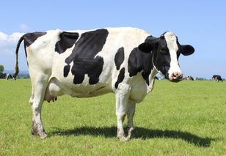
Proyecto Final de Carrera
DAMAVA
Integrantes:
Fabián Vique
Henry Marichal
Tutor:
Leonardo Steinfeld
2017

Slide 2


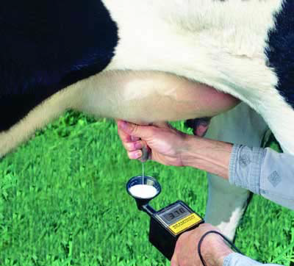
Problema a solucionar
¿Qué es la mastitis?
¿Cómo afecta al productor?
¿CÓMO SE DETECTA?

Slide 3
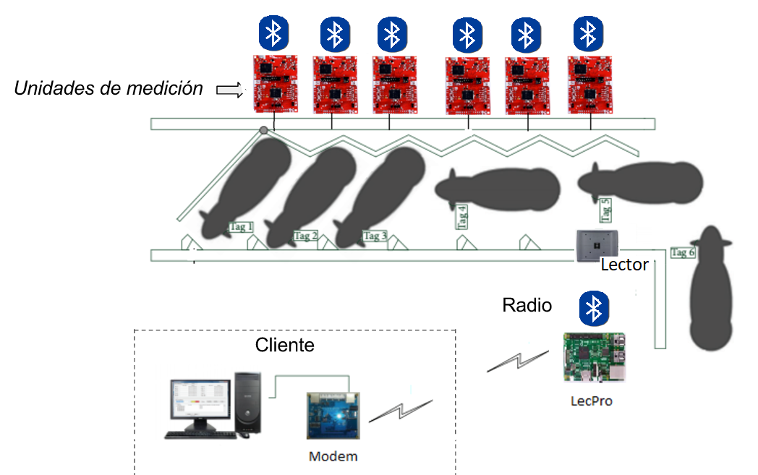
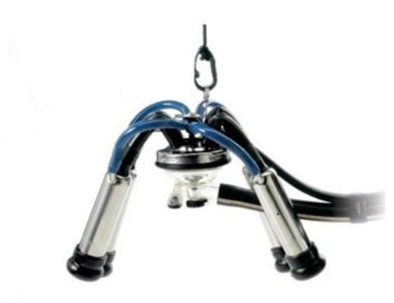
Solución Propuesta
Órgano

Slide 4
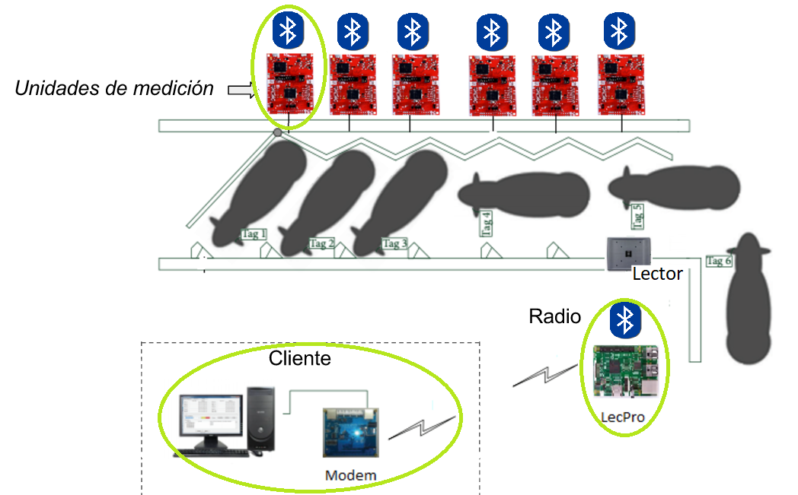
Alcance

Slide 5


PLANIFICACIÓN
Estado del arte
Investigación métodos de detección
UM
Diseño Conceptual
Arquitectura
Módulo Comunicación
Módulo Medición
Módulo Alimentación
Compra de componentes
LecPro
Diseño Conceptual
Módulo de comunicación

Slide 6
Análisis de costos
Compras | Planificado (U$S) | Realizado (U$S)
Instrumentos de Laboratorio | 29 | 6
Kit de comunicación | 50 | 43
kit microcontrolador | 25 | 0
Raspberry pi | 90 | 0
Componentes electrónicos | 50 | 105
Otros | 0 | 50
Total (U$S) | 244 | 204

Slide 7

Análisis de Riesgos
Riesgos:
Retraso en la recepción de componentes importados.
Costo del prototipo superior a 800 USD.
Abandono de un integrante.
Revisión de alcance:
No se realizará la lectura de caravanas.
Se realizará una interface con el usuario básica.

Slide 8
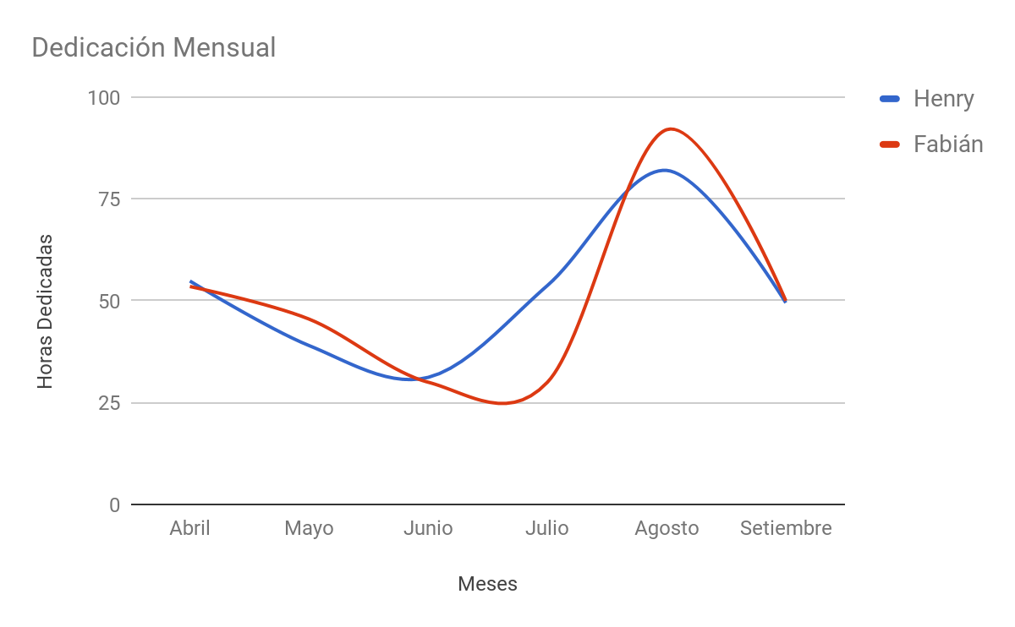
Dedicación Mensual

